Slide 1
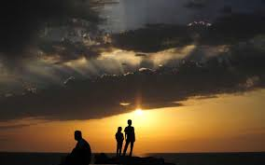
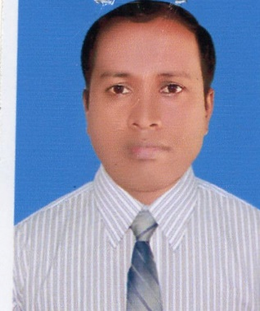
পরিচিতি
শিক্ষক পরিচিতি
পাঠ পরিচিতি
মোহাম্মদ জসীম উদ্দিন
সহকারী শিক্ষক(আইসিটি)
রামপুর উচ্চ বিদ্যালয়
বুড়িচং, কুমিল্লা।
juddinmonipur@gmail.com
শ্রেণিঃ অষ্টম
বিষয়ঃ আনন্দ পাঠ
(বাংলা দ্রুত পঠন )

Slide 2
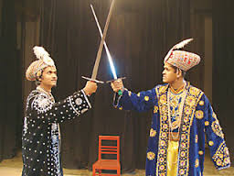
ছবিতে কী দেখতে পাচ্ছ?
সোহরাব রোস্তমের যুদ্ধ

Slide 3
আজকের পাঠ
সোহরাব রোস্তম মূলঃমহাকবি আবুল কাসেম ফেরদৌস
রূপান্তরঃমমতাজ উদ্দীন আহমেদ

Slide 4
শিখনফল
এই পাঠ শেষে শিক্ষার্থীরা-
১। নতুন শব্দের অর্থ বলতে পারবে
২। রাজা কায়কাউস কিভাবে দৃষ্টি ফির পেল তা বর্ণনা করতে পারবে।
৩। রোস্তম কিভাবে বিবাহ করে তা ব্যাখ্যা করতে পারবে।
৪। তহমিনা কেন রোস্তমকে কন্যা সন্তানের সংবাদ পাঠালেন তা আলোচনা করতে পারবে।

Slide 5
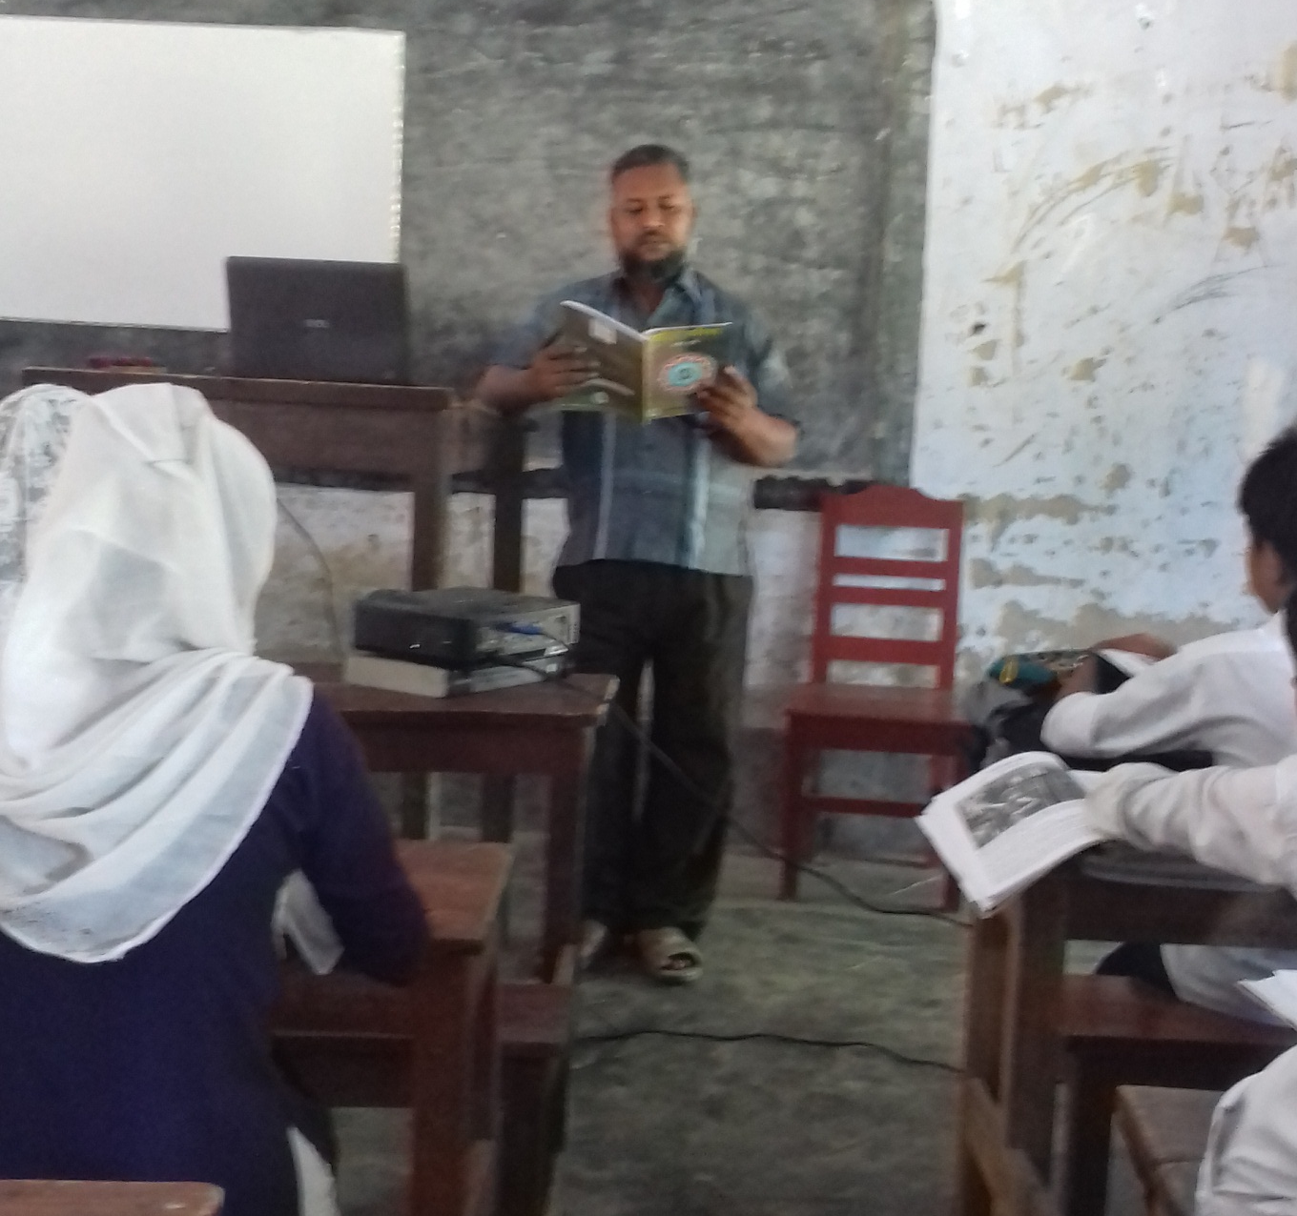
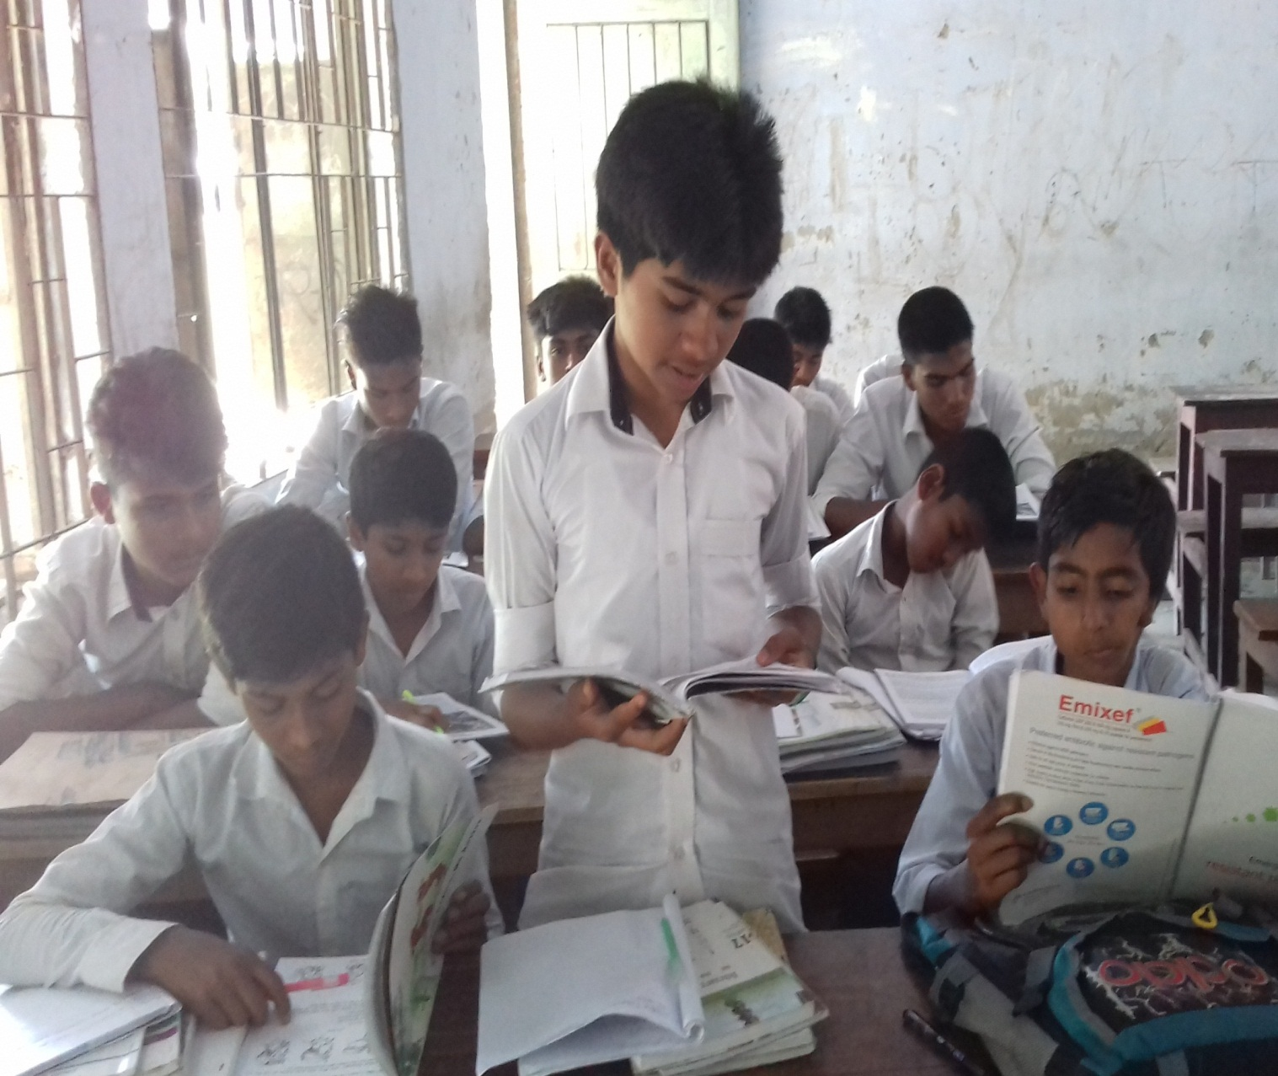
আদর্শ পাঠ
সরব পাঠ

Slide 6
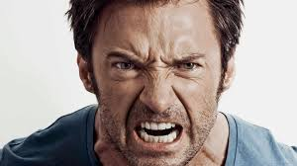
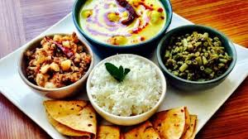
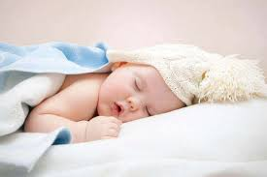
নতুন শব্দের অর্থ জেনে নিই
ক্রোধবহ্নি
রাগের আগুণ, রাগান্বিত
নৈশভোজ
রাতের খাবার
তন্দ্রা
ঘুম

Slide 7
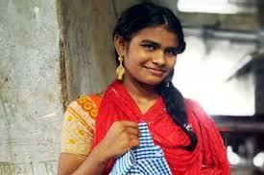
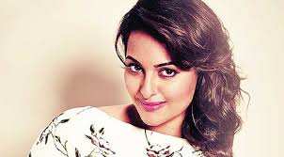
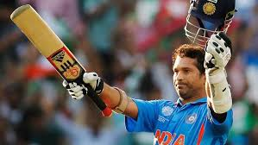
সলজ্জ
লজ্জামিশ্রিত
অপলক
পলকহীন, চোখের পাতা পড়ে না এমন
ক্ষান্ত
সমাপ্ত

Slide 8
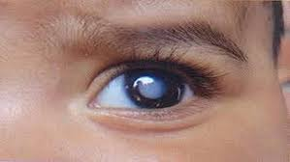
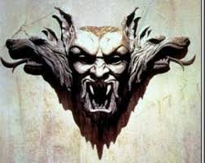
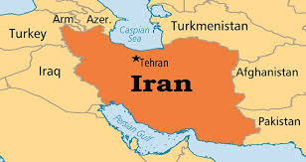
অন্ধ রাজা কায়কাউস দেও-এর রক্ত পেয়ে দৃষ্টি ফিরে পেলেন।আবার ইরানে শান্তি ফিরে এল।রোস্তম ফিরে গেলেন জাবুলিস্তানে।

Slide 9
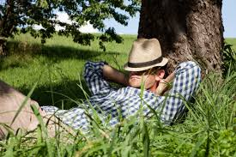
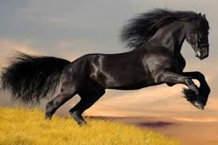
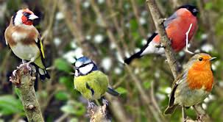
মহাবীর রোস্তম একবার তুরানের কাছে জঙ্গলে শিকার করতে যেয়ে ঘুমিয়েছেন।পাশেই প্রিয় রখশ ঘাস খাচ্ছে। তখন নিশুতি রাত ।একদল তুরানি রখশ কে চুরি করে নিয়ে গেল।পাখির কোলাহলে রোস্তমের ঘুম ভেঙে গেলে দেখে রখশ নেই।

Slide 10
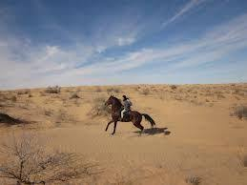
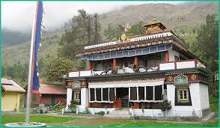
ক্ষুরের দাগ অনুসরণ করে রোস্তম সামেনগান শহরে উপস্থিত হলেন। বীরের ক্রোধবহ্নি মিশ্রিত চক্ষু দেখে সকলে প্রাণ ভয়ে ছুটে পালাল।সামেনগান অধিপতি ছুটে এলেন মহামান্য অতিথিকে অভ্যর্থনা জানাতে।রোস্তম খুশী হয়ে এলেন প্রাসাদে রাজ অতিথি হয়ে।

Slide 11
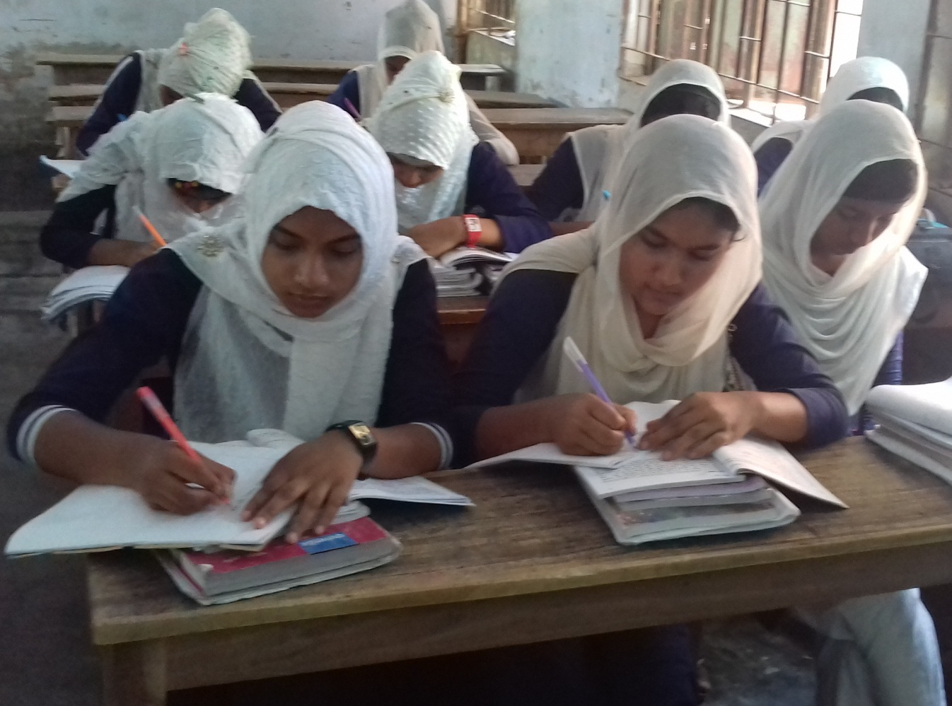
একক কাজ
১. ক্রোধবহ্নি শব্দের অর্থ কী?
ক্ষান্ত শব্দের অর্থ কী?
৩. রোস্তম কিভাবে সামেনগানে এলেন?

Slide 12
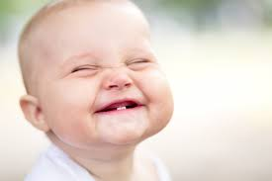
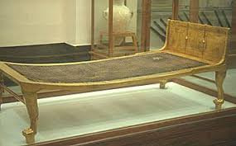
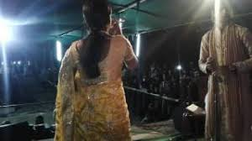
হাতির দাঁতের পালঙ্কে শুয়ে রোস্তমের চোখে তন্দ্রার ভাব এসেছে,তখন অপরুপ সুন্দরী শয্যাপাশে এসে দাঁড়িয়েছে।সামেনগানের অধিপতির কন্যা তহমিনা নিজের ভালবাসার কথা রোস্তমকে জানালেন।

Slide 13
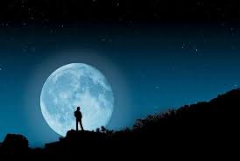
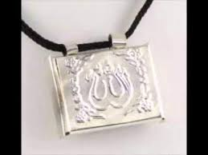
রাত্রির চাঁদ বাতায়নে দাঁড়াল। নিশাবশানের পূর্বে স্ত্রীকে বললেন-যদি আমাদের পুত্রসন্তান হয় তা হলে এই তাবিজটি তার হাতে পরিয়ে দিও, আর যদি কন্যা সন্তান হয় তাহলে এ তাবিজ তার চুলে বেঁধে দিও। এ তাবিজের ভিতর আমি নিজের নাম স্বাক্ষর করে রেখেছি।

Slide 14
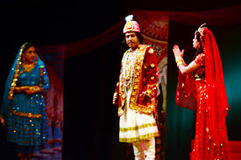
তহমিনা ছলছল চোখে স্বামীর দিকে তাকায়। রোস্তম সেই জল ভরা চোখ মুছিয়ে দিয়ে বললেন, তুমি বীরের স্ত্রী, কান্না তোমার শোভা পায় না।আমি আজই ইরান ফিরে যাব,শত্রুরা আবার প্রিয় ইরানের স্বাধীনতা হরণের জন্য ততপর হয়ে উঠেছে।

Slide 15
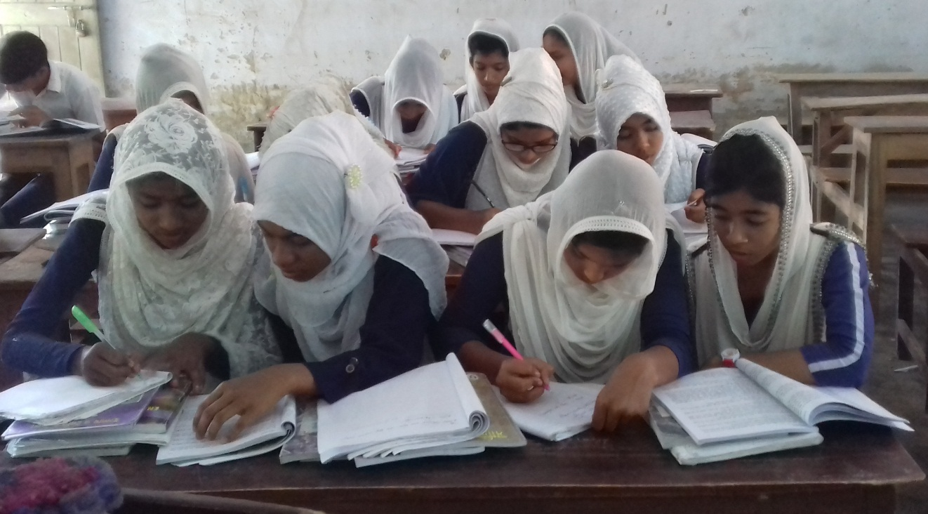
জোড়ায় কাজ
রোস্তম কিভাবে তহমিনাকে বিবাহ করেন?
রোস্তম তাবিজ দিয়ে কী বললেন?

Slide 16
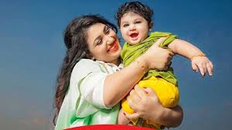
যথা সময়ে তহমিনার কোল আলো করে এক পুত্র সন্তান এল। সামেনগান অধিপতি পুত্রের নাম রাখলেন সোহরাব। তহমিনা সোহরাবের হাতে রোস্তমের দেওয়া তাবিজ পরিয়ে দিলেন কিন্তু দূত মারফত সংবাদ পাঠালেন তাদের একটি কন্যা সন্তান ভূমিষ্ঠ হয়েছে।

Slide 17
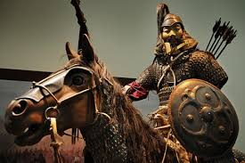
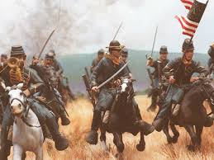
এ সংবাদ পেয়ে রোস্তম বিমর্ষ হলেন।আশা করেছিলেন তিনি পুত্রের পিতা হবেন।রোস্তম একরকম জোর করেই তহমিনার কথা ভুলে থাকতে চাইলেন।মহাবীর রোস্তম ইরানের ভরসা ।যুদ্ধক্ষেত্র নিয়েই দিন রাত্রি কেটে যায়।

Slide 18
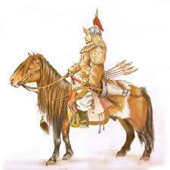
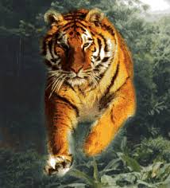
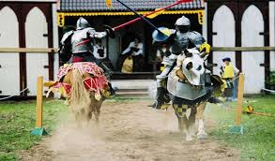
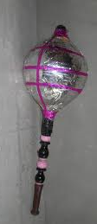
এদিকে সোহরাব দিনে দিনে আপন মহিমা ও শৌর্য নিয়ে বেড়ে উঠতে লাগল।জাল যার পিতামহ,শাম যার প্রপিতামহ এবং স্বয়ং মহাবীর রোস্তম যার পিতা সে অসামান্য বীর হবেই। সেও দুরন্ত অশ্বের কেশর ধরে টান মারে ,এক থাবায় বাঘের মুখকে চুরমার করে। তলোয়ার,বর্শা ও গদা যুদ্ধে সোহরাব সামেনগানের বীর বলে পরিচিত হলো।

Slide 19
এসো ভিডিও তে বিষয়টি দেখি
একদিন সোহরাব এসে মার কাছে বাবার কথা জানতে চাইল। তহমিনা বাবার দেওয়া তাবিজ দেখিয়ে বাবার বীরত্বের কথা বললেন।সোহরাব বাবাকে দেখার জন্য উদগ্রীব হয়ে উঠলেন।

Slide 20
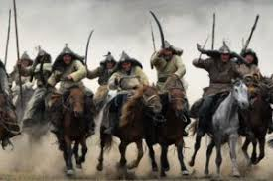
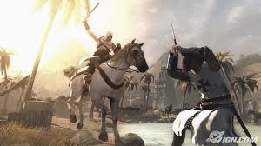
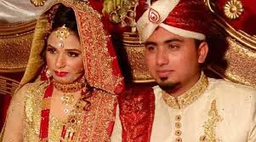
ইরানে আর তুরানে আবার যুদ্ধ শুরু হয়েছে।মাজেন্দ্রান জয়ের পর পার্শ্ববর্তী সব দেশই ইরানের বশ্যতা স্বীকার করেছিল। কেবল হামাউনের রাজা অধীনতা স্বীকার করলেন না।রাজা কায়কাউস হামাউন আক্রমণ করলেন । হামাউনের রাজা মাত্র কয়েকজন দেহরক্ষী নিয়ে পাহাড়ী কেল্লায় পলায়ন করেন। রাজা কায়কাউস হামাউনের রুপসী কন্যা রুদাবার রুপে মুগ্ধ হয়ে তাকে বিবাহ করলেন।

Slide 21
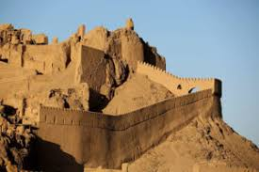
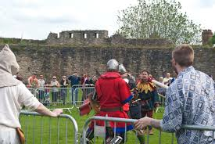
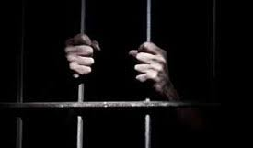
কিন্তু হামাউন এ বিবাহ স্বীকার না করলেও প্রকাশ না করে কন্যা ও জামাতাকে পাহাড়ী দূর্গে আমন্ত্রণ জানাল।রাজা কায়কাউস শ্বশুরের আমন্ত্রণ পেয়ে সরল মনেই পাহাড়ী কেল্লায় গেলেন, বুঝতে পারলেন তিনি শ্বশুরের দূর্গে বন্দী হয়েছেন।

Slide 22
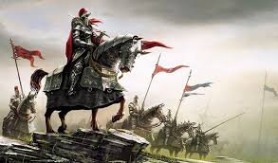
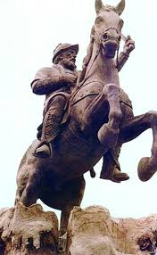
এসো ভিডিও তে বিষয়টি দেখি
বন্দীর খবর বাতাসের আগে ছড়িয়ে পড়ল।ইরানের শত্রুরা কঠিন আঘাত হানার জন্য প্রস্তুত হলো।সবার আগে সৈন্যসামান্ত নিয়ে ছুটে এল তুরানের রাজকুমার আফরাসিয়াব।তার সংগে সামেনগানের বীর সোহরাবও যুদ্ধ করতে এল।মা তহমিনার বুক কেঁপে উঠল।সে ছুটে এসে সোহরাবের পথ রোধ করে বলল, সোহরাব তুই এ যুদ্ধে যাসনে। এ ভয়ংকর যুদ্ধ, না জানি কী এক দুঃসহ ঘটনা ঘটাবে।

Slide 23
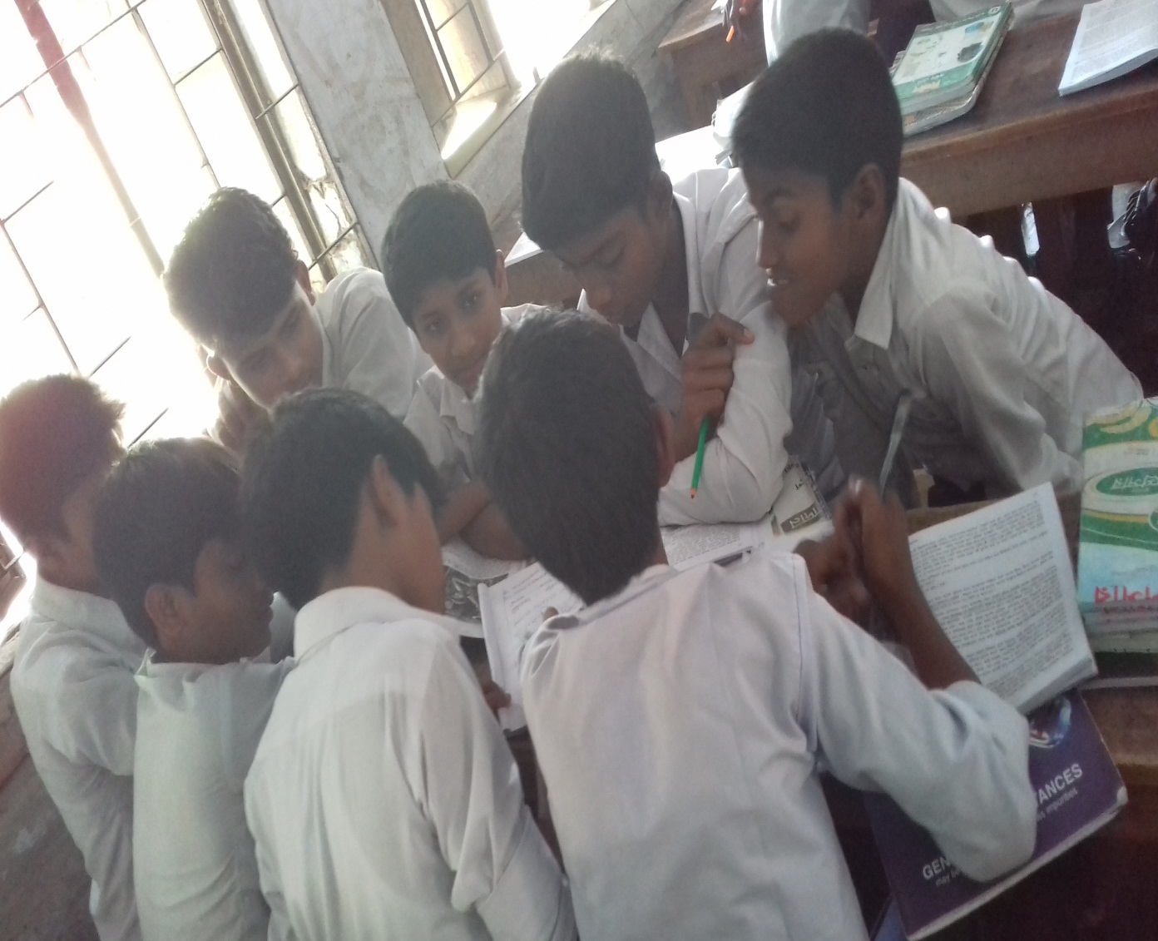
দলগত কাজ
১। রোস্তমকে কন্যা সন্তানের সংবাদ দেয়া হল কেন তা ব্যাখ্যা কর।

Slide 24
মূল্যায়ন
উত্তর জেনে নিই
1. নৈশভোজ শব্দের অর্থ কী?
রাতের খাবার
২. রখশ কে কারা চুরি করেছিল?
একদল তুরানি
৩. রোস্তম কিভাবে সামেনগারে এলেন?
ক্ষুরের দাগ ধরে
৪. সামেনগারের অধিপতির কন্যার নাম কী?
তহমিনা
৫. রোস্তম তহমিনাকে কী দিল?
তাবিজ
দূতমারফত
৬. রুস্তম সন্তানের সংবাদ কিভাবে পেলেন?
৭. সামেনগারের অধিপতি নাতির নাম কী রাখলেন?
সোহরাব

Slide 25
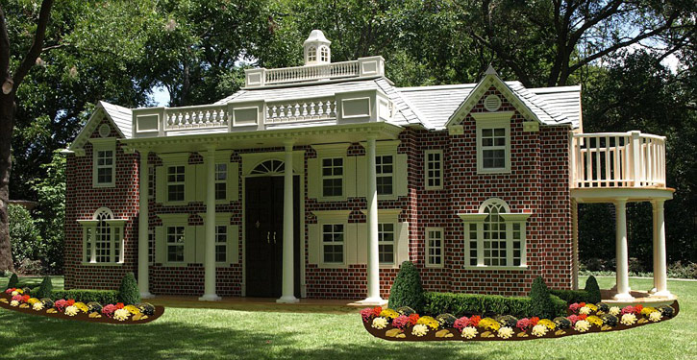
বাড়ির কাজ
১. সোহরাব তুরানের পক্ষে ইরানের বিরুদ্ধে যুদ্ধে যেতে চাইলে তহমিনার বুক কেঁপে উঠল কেন তা আলোচনা কর।

